Slide 1
Chương 2 :Khảo sát hệ thống và xác định yêu cầu
2.3 :Mô hình tổ chức

Slide 2
01
Sơ đồ tổ chức

Slide 3
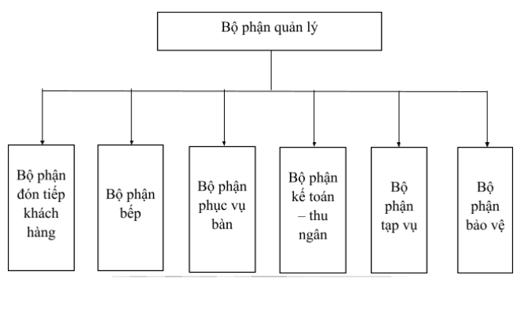
Miêu tả về sơ đồ tổ chức

Slide 4
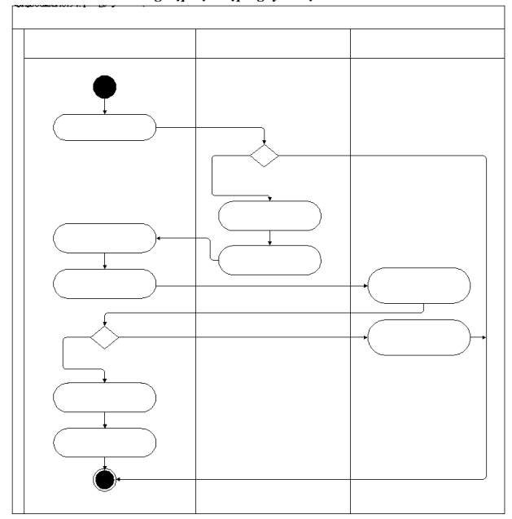
Tiến trình nghiệp vụ nhập nguyên liệu

Slide 5
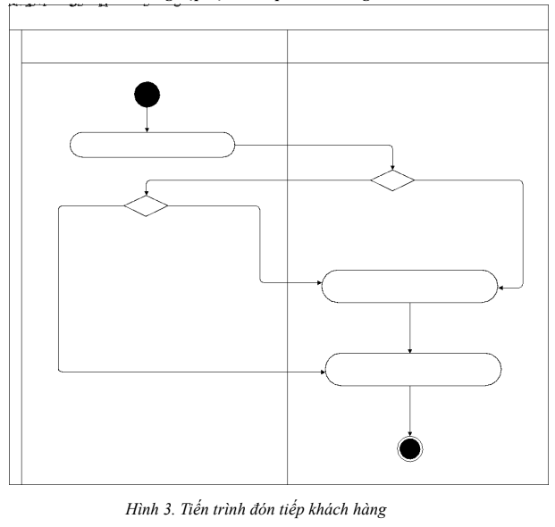
Tiến trình nghiệp vụ đón tiếp khách hàng

Slide 6
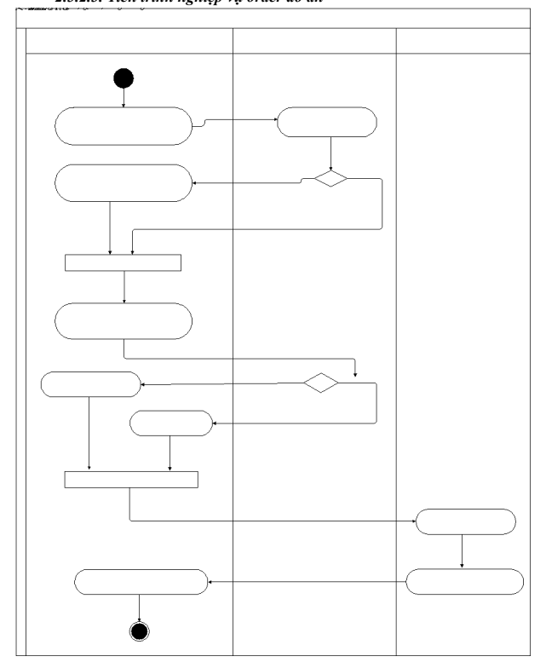
Tiến trình nghiệp vụ order đồ ăn

Slide 7
02
Các sơ đồ luồng dữ liệu mức logic

Slide 8
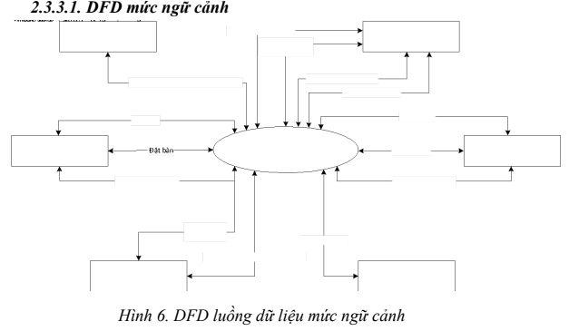
Các sơ đồ luồng dữ liệu mức logic

Slide 9
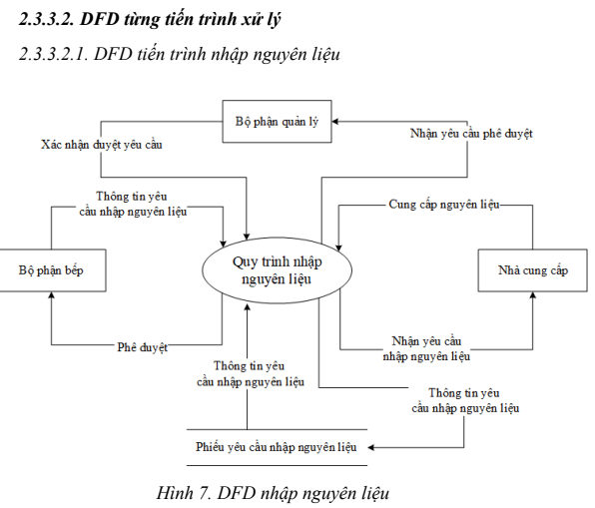
Các sơ đồ luồng dữ liệu mức logic

Slide 10
Đặc tả tiến trình:
- Input : Thông tin yêu cầu nhập nguyên liệu
- Output : Thông tin xác nhận, thời gian nguyên liệu được chuyển đến,
nguyên liệu đạt yêu cầu
- Process : Bộ phận bếp sẽ kiểm tra nguyên liệu trong bếp xem còn đủ hay
không hay hết, sắp hết. Sau đó, bộ phận bếp sẽ thực hiện gửi biên bản
yêu cầu nhập nguyên liệu cho bộ phận quản lý duyệt. Sau khi duyệt
xong bộ phận quản lý gửi phiếu nhập nguyên liệu cho bộ phận cung cấp.
Bộ phận cung cấp gửi nguyên liệu về kho nguyên liệu, bộ phận bếp sẽ
kiểm tra xem đã đủ nguyên liệu và chất lượng. Những nguyên liệu
không đủ chất lượng sẽ được gửi trả về bộ phận cung cấp và bộ phận
cung cấp phải gửi lại đủ nguyên liệu đạt yêu cầu.

Slide 11
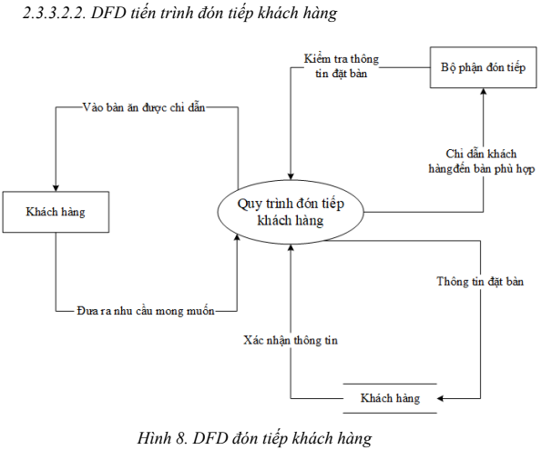
Các sơ đồ luồng dữ liệu mức logic

Slide 12
Đặc tả tiến trình:
- Input: Thông tin đặt bàn (nếu có), thông tin cá nhân, nhu cầu, mong
muốn.
- Output : Vị trí bàn ăn phù hợp với khách hàng.
- Process: Khách hàng sẽ được nhân viên tiếp đón khách hàng hỏi thông
tin cá nhân để kiểm tra đã đặt bàn hay chưa. Nếu đã đặt trước thì đưa
vào vị trí bàn ăn đã được đặt. Nếu chưa đặt bàn, nhân viên sẽ hỏi nhu
cầu mong muốn của khách hàng rồi đưa tới vị trí bàn ăn phù hợp.

Slide 13
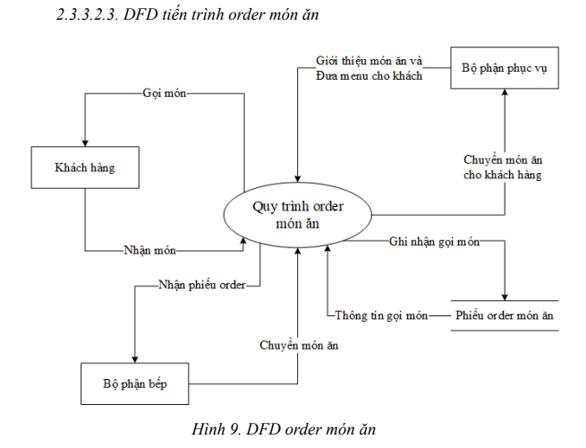
Các sơ đồ luồng dữ liệu mức logic

Slide 14
Đặc tả tiến trình:
- Input : Phiếu order món ăn
- Output : Đồ ăn khách hàng đã order
- Process : Khách hàng sẽ được nhân viên phục vụ đưa menu và giới thiệu
món ăn. Sau khi xem xong menu và nghe giới thiệu của nhân viên,
khách hàng gọi món, nhân viên ghi món ăn khách order ra phiếu order.
Sau đó, nhân viên phục vụ chuyển phiếu order cho bộ phận bếp. Bộ
phận bếp sẽ dựa theo phiếu order để làm món ăn theo yêu cầu. Sau khi
hoàn thành món ăn, bộ phận bếp chuyển ra cho nhân viên để nhân viên
phục vụ đưa món ăn đến bàn cho khách hàng.

Slide 15
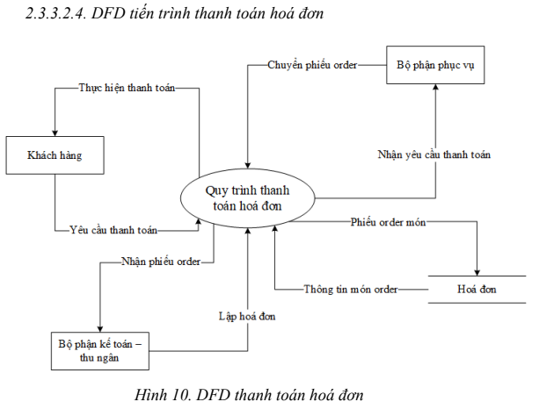
Các sơ đồ luồng dữ liệu mức logic

Slide 16
Đặc tả tiến trình:
- Input: Phiếu order món ăn, yêu cầu thanh toán
- Output : Hóa đơn thanh toán.
- Process: Khi khách hàng yêu cầu thanh toán, nhân viên phục vụ sẽ thống
kê danh sách món ăn rồi chuyển đến thu ngân. Thu ngân sẽ lập (in) hóa
đơn dựa trên danh sách món ăn đó, nhân viên phục vụ sẽ chuyển hóa
đơn đến khách hàng và thực hiện thanh toán.

